Slide 1
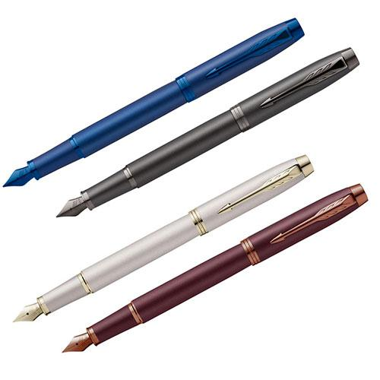
【提案書】
PARKER IM プロフェッショナルコレクション 万年筆
現代的なデザインの中にも「パーカー」らしい洗練さが見てとれる、機能的にも非常に優れた万年筆です。さりげなく個性を放つクオリティの高い一本です。
特徴
納期
納期スペース
仕様
サイズ : 長さ153mm/軸径10mmΦ
重量 : 33g 機能 : カートリッジ、コンバータ両用
付属品 : 1950385(ブルーブラック)1本、コンバーター
包装 : PK プレステージライン ギフトBOX
備考 : 手提げ袋（W260×H195×D85mm）はオプション（別売り）です。ご希望の方は見積りご依頼の際、備考欄にその旨をご記入ください。
お見積
お見積りスペース

